Slide 1
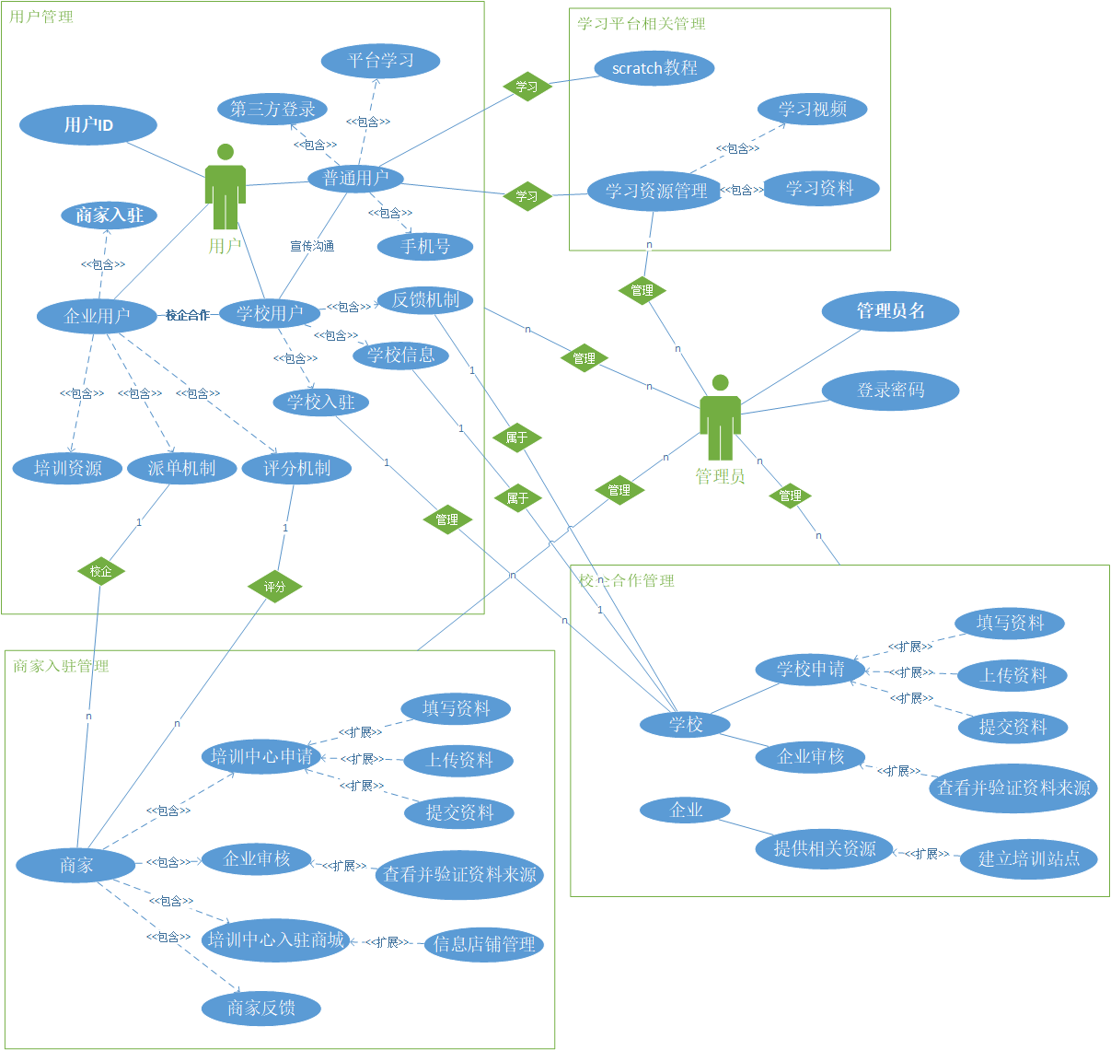
指华安阿卜杜萨拉就是你的

Slide 2
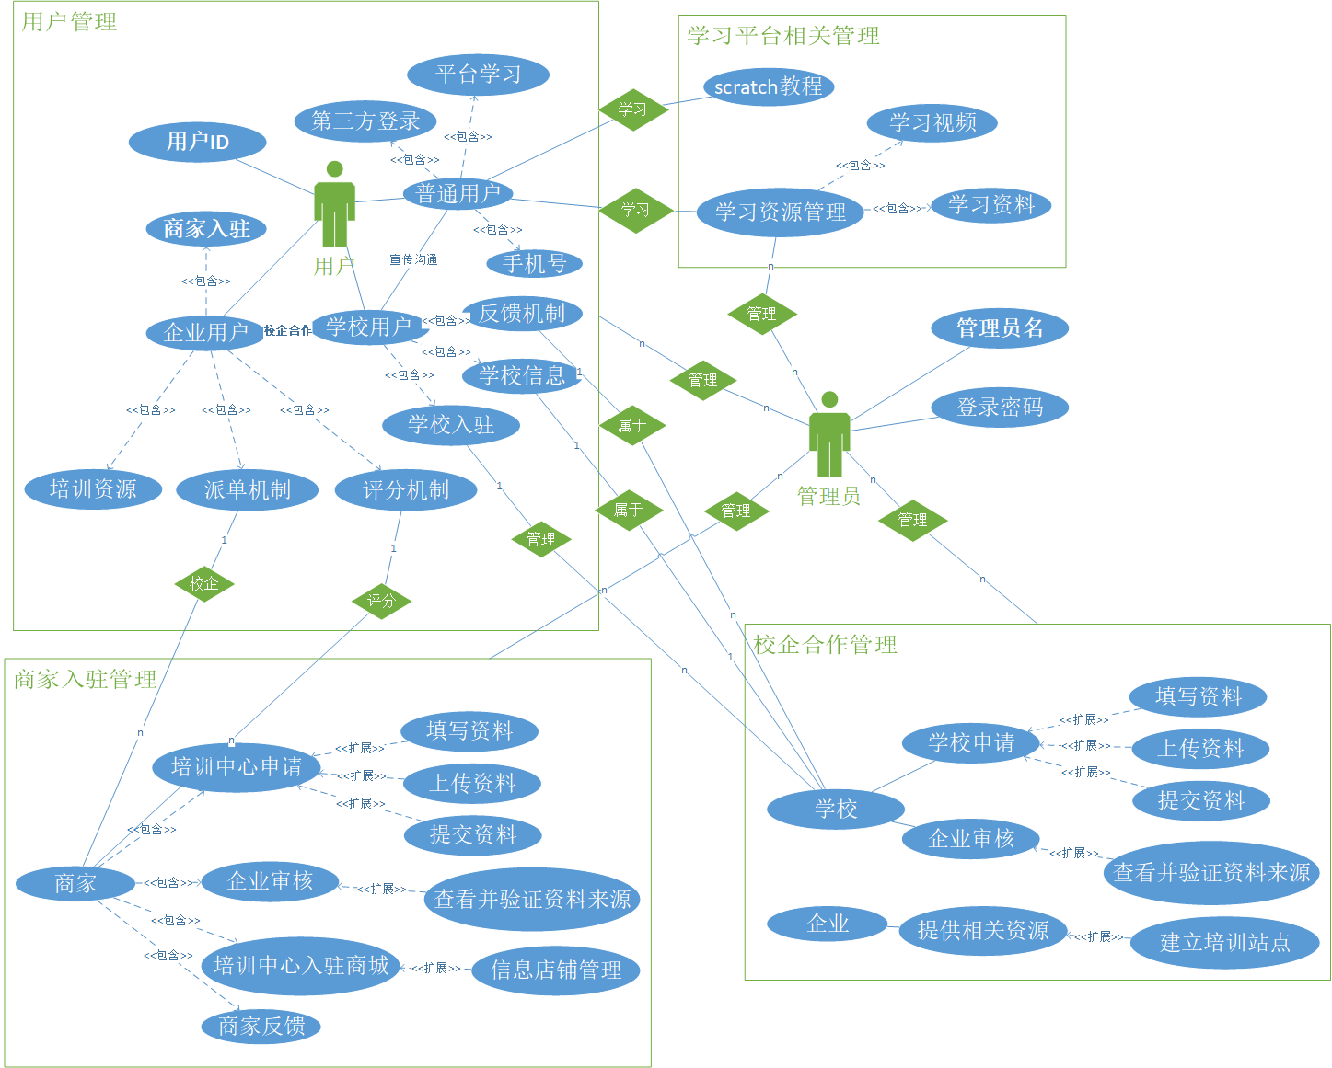
指华安阿卜杜萨拉就是你的

Slide 3
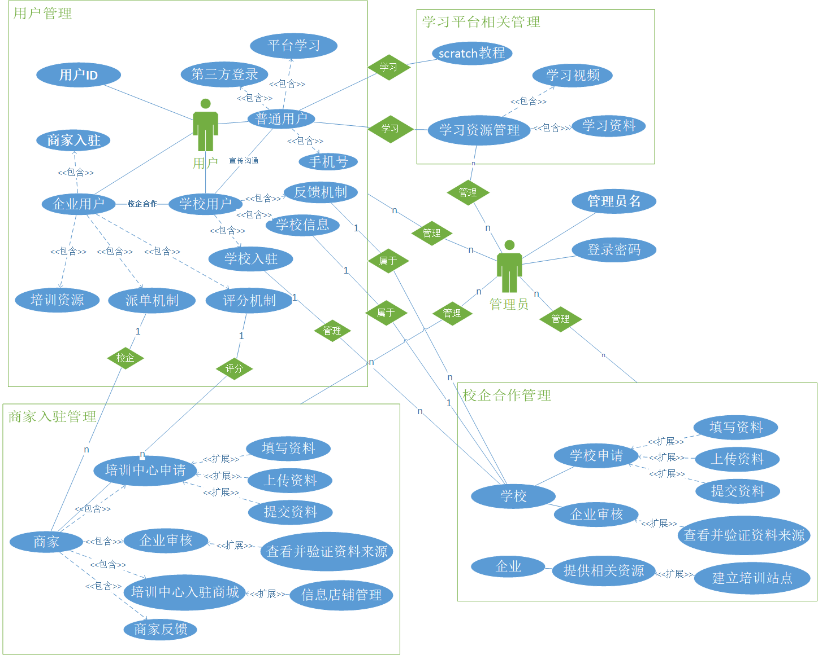
指华安阿卜杜萨拉就是你的

